Slide 1
대화의 재구성 : 음성 인식 기반 텍스트 요약 및 키워드 추출 모델
팀원의 재구성
최용우 , 최희범
1

Slide 2
contents
`
1
Introduction
2
Methods
3
Results
4
Discussion & Conclusion
2

Slide 3
Introduction
연구 배경
정보량이 폭발적으로 증가하는 현대사회에서 음성 데이터에서는 중요한 정보를 쉽게 파악하고 처리하기 어려움
음성인식 텍스트 요약 모델 구현을 목표로 함
Speech-to-Text 모델을 활용하여 음성을 텍스트로 변환
Text-Summarization 모델을 활용하여 원문요약 추출
Keyword-Extraction 모델 활용하여 텍스트 키워드 추출
본 연구에서는 한국어 대화 요약 데이터를 사용
3

Slide 4
Introduction
팀 구성 및 역할
 | 역할 | 담당 업무
최희범 | 팀장 | 음성 인식 모델 연구, 문서 요약 모델 Fine-tuning
최용우 | 팀원 | 문서 요약 모델 Fine-tuning, Keyword 추출 모델 연구
4

Slide 5
Introduction
프로젝트 수행 과정
구분 | 기간 | 활동 | 비고
사전 기획 | 4/15 ~ 4/22 | 프로젝트 주제 선정
데이터 수집 및 전처리 | 4/23 ~ 4/25 | 필요 데이터 수집 및 모델링에 필요한 형태로 변환
모델링 | 4/26 ~ 5/6 | 모델 구현 및 fine tuning
총 개발기간 | 4/15 ~ 5/6(총 3주)
5

Slide 6
Methods
연구 방법론
학습 데이터 전처리
정규 표현식 및 불용어 처리를 통해 학습 데이터 변환
KoBART 모델 Fine-tuning
패키지의 버전이 달라져 오류가 생기는 부분을 번안 및 KoBART 모델 fine-tuning
성능 지표 확인
요약된 데이터의 Rouge 성능 지표 비교
6

Slide 7
Methods
Deep Learning Model
음성 데이터 텍스트 변환
WhisperX
텍스트 요약
KoBART
키워드 추출
KeyBERT
7

Slide 8
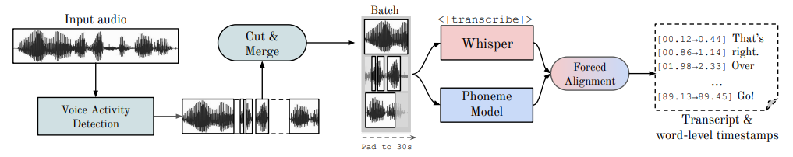
Methods
Whisper X
음성 데이터를 텍스트로 변환하기 위해 Speech-to-Text 모델인 WhisperX 모델 사용
WhisperX를 사용한 이유
Whisper, 화자분리 불가 / 효과적인 대화 요약을 위해서는 해당 기능 필요한 것으로 판단
=> 각 화자에 라벨링 기능을 부여한 WhisperX 모델 채택
* 출처: WhisperX: Time-Accurate Speech Transcription of Long-Form Audio
8

Slide 9
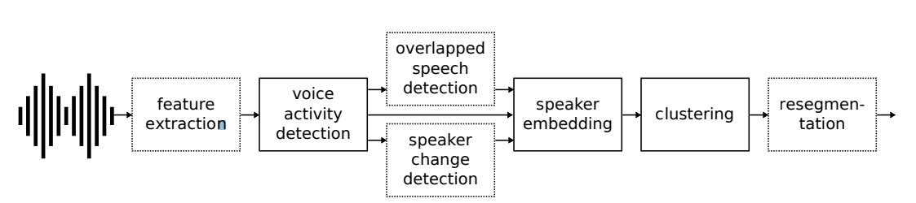
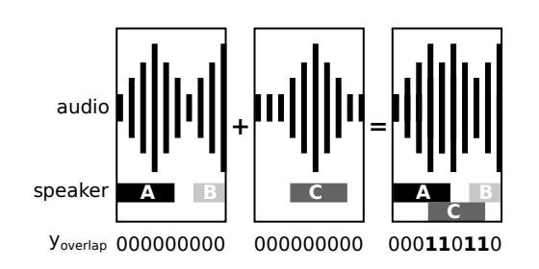
Methods
Whisper X
Whisper의 경우, 자동음성인식(ASR)을 통해 최대 30초 배치로 나누어진 음성을 텍스트 문단으로 변환
WhisperX는 pyannote.audio의 음성활동감지(VSD) 개념을 도입하여, 사전에 오디오 음성 분석 후 잡음 제거하고 각 화자의 음소를 클러스터화하여 분류된 음성을 합침. 이를 통해 계산량을 줄이면서도 음성인식 정확도를 향상시킴.
9

Slide 10
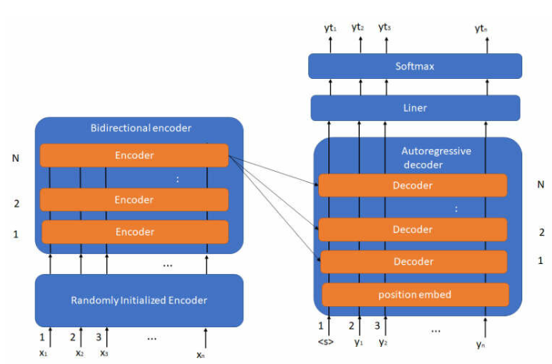
Methods
KoBART
Text-Summarization 모델로, 기존의 Huggingface의 Bart 모델을 한국어로 pre-training
KoBART가 대화 데이터에 맞게 한국어 대화 요약 데이터로 Fine-tuning
* 출처: Pseudocode Generation from Source Code Using the BART Model
10

Slide 11
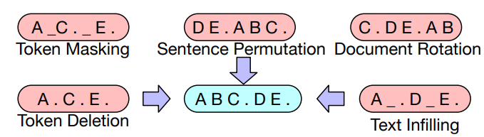
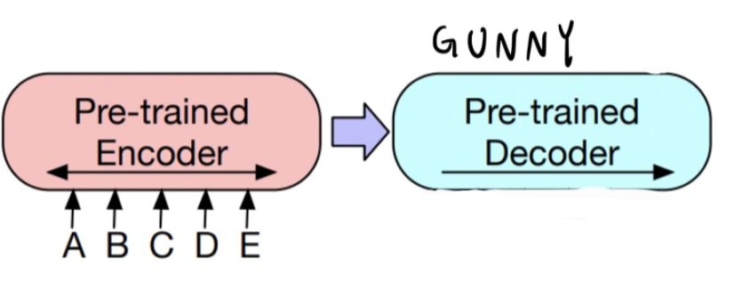
Methods
KoBART
Pretraining
Fine-tuning
* 출처: Pseudocode Generation from Source Code Using the BART Model, velog.io/@tobigs-nlp
11

Slide 12
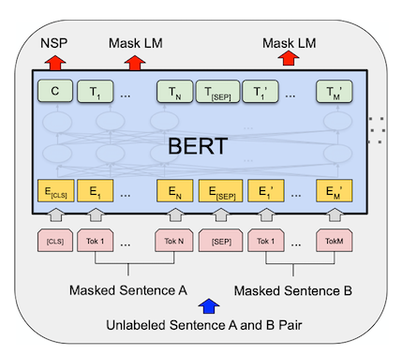
Methods
KeyBERT
Pretraining
MLM(Masked Language Model)
NSP(Next Sentence Prediction)
원문과 키워드의 유사도를 추출하고 핵심 키워드를 추출하기 위해 KeyBERT 활용
KoBERT의 pre-trained 된 Embedding 사용
* 출처: BERT: Pre-training of Deep Bidirectional Transformers for Language Understanding
12

Slide 13
Methods
KeyBERT
Keyword 추출 방법
사전 훈련된 BERT 모델을 사용해 벡터 형태로 문서 임베딩
단어 또는 n-gram을 추출하기 위해 Bag of words 등의 기법을 활용해 텍스트 데이터로부터 단어와 n-gram 추출
문서를 임베딩하는데 사용된 동일한 모델을 이용해 단어 또는 n-gram 임베딩
문서 임베딩과 각 키워드의 임베딩 사이의 코사인 유사도 계산
가장 유사도 점수가 높은 키워드가 핵심 키워드로 선택
13

Slide 14
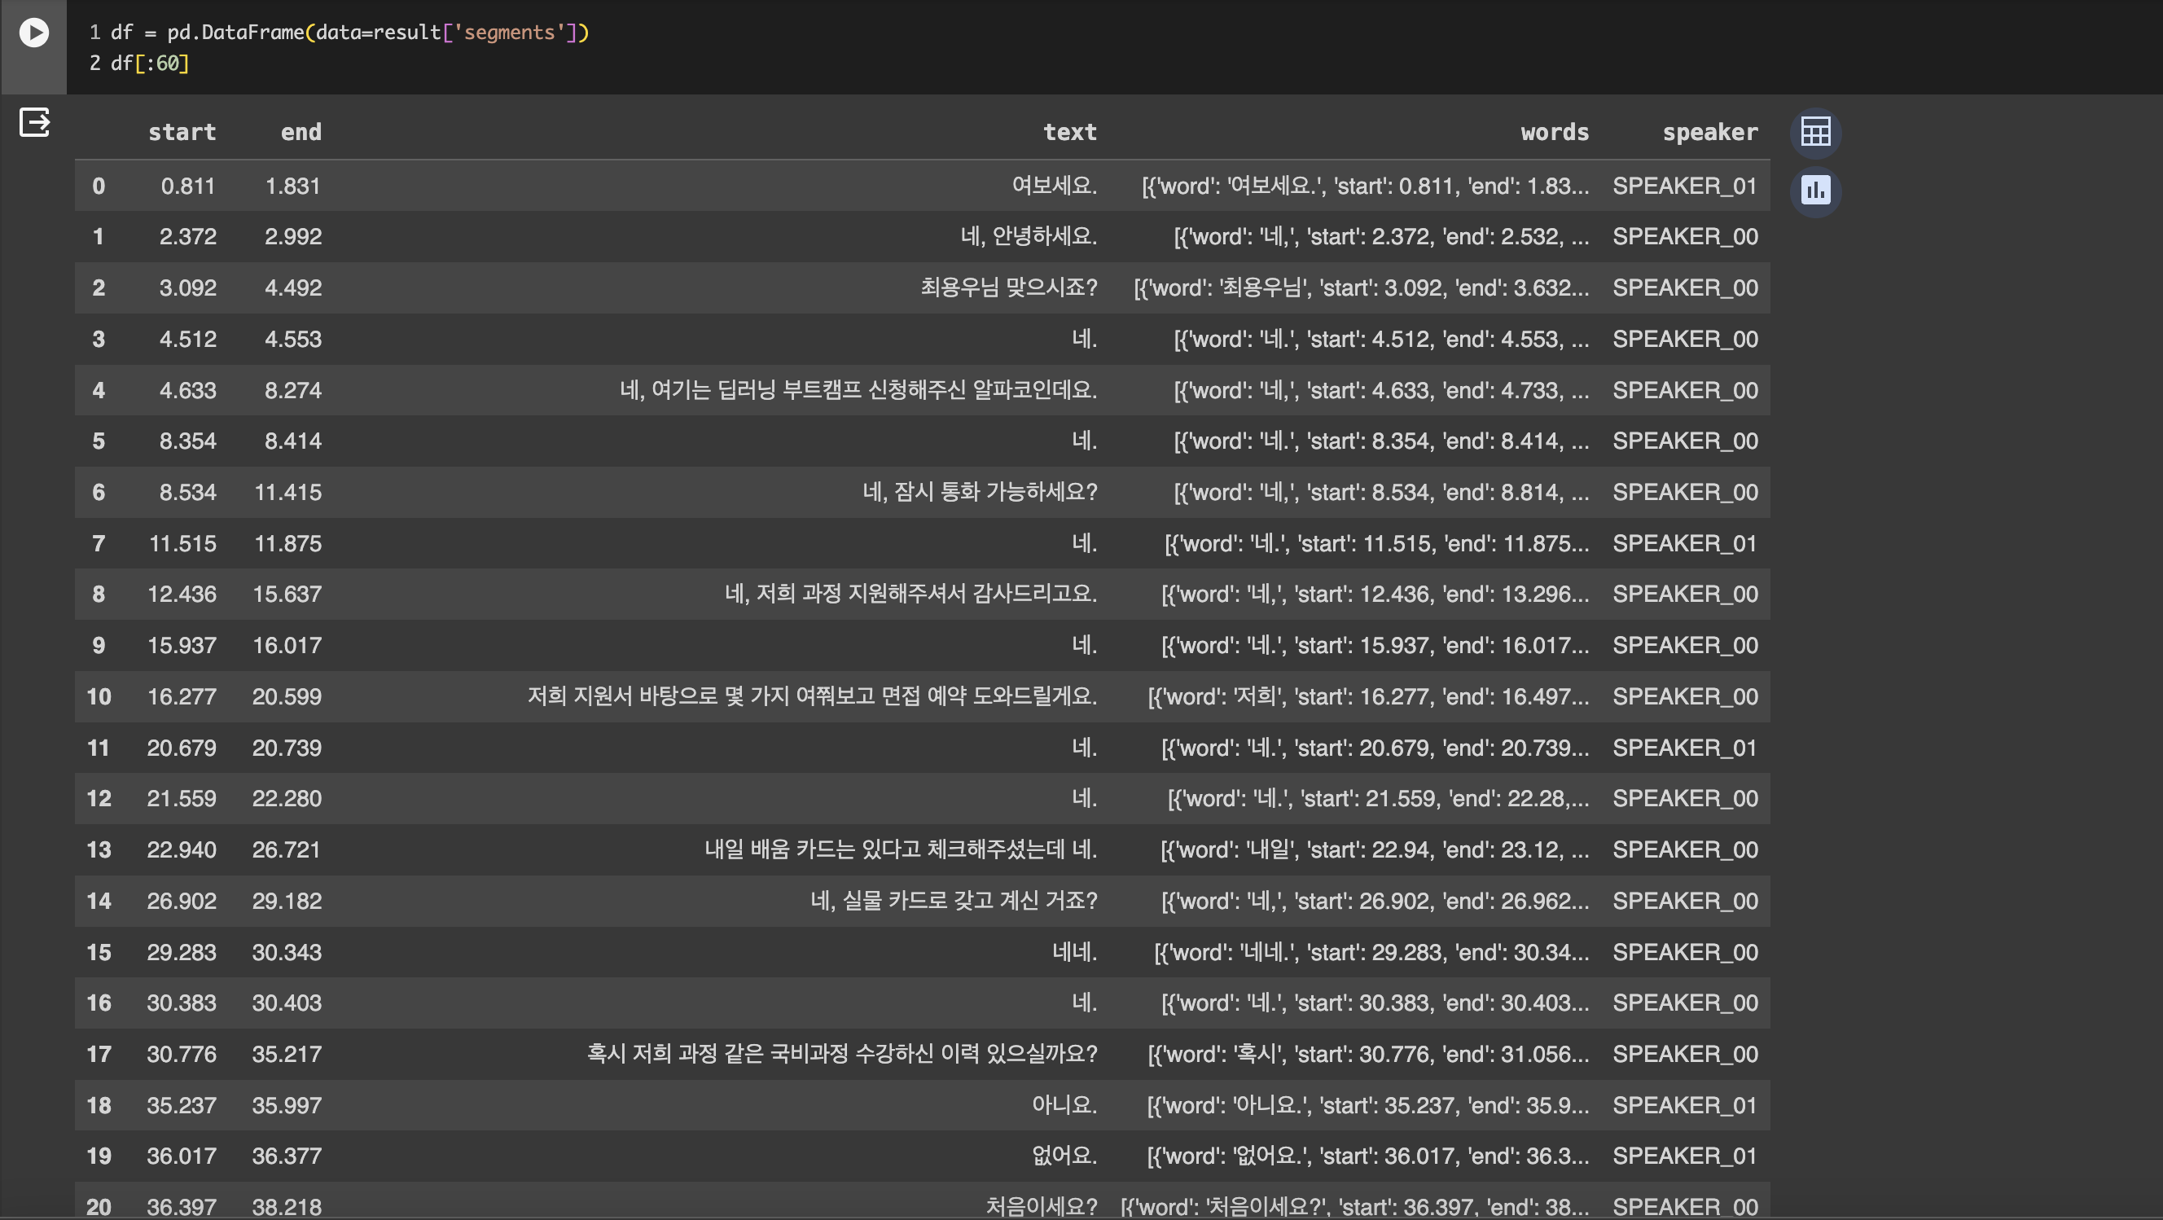
Results
Speech-to-Text
발화 시간, 텍스트, 어절 단위 분류, 발화자
14

Slide 15
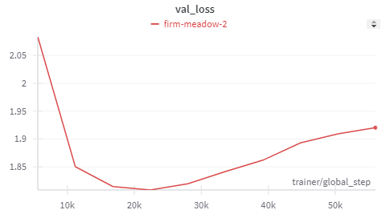
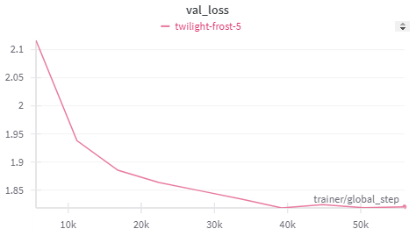
Results
Text-Summarization
KoBART 모델을 Fine-tuning
약 22만개의 원문과 요약문 쌍을 Train Data로 6만개의 원문과 요약문 쌍을 Validation Data로 사용
Sequence의 최대 길이를 변경해보며 학습하였고, Overfitting이 되지 않도록 Dropout을 조정함
15

Slide 16
Results
원문 텍스트
여보세요. 네 안녕하세요 최용우님 맞으시죠 네 여기는 딥러닝 부트 캠프 신청해주신 알파코인데요 네 잠시 통화 가능하세요 네 저희 과정 지원해주셔서 감사드리고요. 저희 지원서 바탕으로 몇 가지 여쭤보고 면접 예약 도와드릴게요 네 어 내일 배움 카드는 있다고 체크해 주셨는데 네 네 실물 카드로 갖고 계신 거죠? 네 혹시 저희 과정 같은 국비 과정 혹시 수강하신 이력 있으실까요? 아니요 없어요. 아 처음이세요? 네 그러면 혹시 지금 거주하시는 지역은 어느 쪽이세요? 어 그 일산 쪽에 거주하고 있어요. 일산 쪽이세요 혹시 뭐 구나 동까지 말씀 주실 수 있으실까요? 저희가 통화 때문에 확인하는 부분이라서요. 아 행신력 바로 근처에 거주하고 있음. 인식력 근처로 잘 남겨드리고요. 네 어 저희가 그 지원하셨을 때 확인은 하셨겠지만 그 개강하고 2주 정도는 온라인 과정이 있고요 이후에 5개월 정도는 성수에 있는 교육장에서 지금 저 좀 교육이 진행이 되거든요. 통학은 문제 없으실까요? 네 문제 없어요. 네 그러면 저희가 마지막으로 그 면접 안내드릴 건데요 면접은 저희가 줌을 통해서 비대면으로 진행하고 있어요. 네 주문 설치되어 있으실까요? 네 그러면 혹시 월요일 오후에 면접 가능한 시간 있으실까요 어. 어 다음 주 월요일. 네네. 네 아무 때나 괜찮아요. 괜찮으세요? 그러면은 면접 시간 2시로 잡아드려도 괜찮으실까요? 네. 그 비대면 면접이라는 게. 네 응? 그냥 줌을 통해서 면접한다는 거죠? 네네 맞습니다. 아 네 알겠습니다.한 10분에서 15분 정도 진행될 거고요. 저희 과정 신청하신 동기라던가 뭐 아니면은 뭐 커리큘럼에 대한 이해도 그다음에 저희 과정 수료하시고 계획 같은 거 위주로 여쭤볼 거예요. 그래서 네 편하게 참석해 주시면 되고요 면접 참여하시는 URL은 월요일날 오전 중으로 발송될 거예요. 2시에 네 해당 URL 접속해서 면접 진행해 주시면 됩니다. 아 알겠습니다. 네 감사합니다. 네.
요약 텍스트
16

Slide 17
Results
Text-Summarization
2000개의 Test Data 기준 모델 성능
 | Max_len=180 |  | Max_len=200 |  | Max_len=200, Dropout
 | Rouge-1 | Rouge-l | Rouge-1 | Rouge-l | Rouge-1 | Rouge-l
Precision | 0.278 | 0.233 | 0.277 | 0.233 | 0.278 | 0.234
Recall | 0.589 | 0.500 | 0.587 | 0.497 | 0.597 | 0.506
F1 | 0.368 | 0.310 | 0.367 | 0.309 | 0.369 | 0.311
17

Slide 18

Results
Keyword Extraction
Mecab 형태소 분석기 사용
MSS(Maximum sum Similarity), MMR(Maximum Marginal Relevance)를 사용해 다양한 키워드 추출
18

Slide 19
Discussion&Conclusion
활용분야
비즈니스 회의 및 워크숍
회의 내용 실시간 텍스트 변환 및 회의 주요 내용 요약
의료 상담
의사와 환자 간 대화를 텍스트로 변환하여 요약하여 진단, 치료계획 등 키워드를 얻고 의료기록으로 활용
고객 서비스 및 지원
전화나 온라인 대화를 텍스트로 변환, 요약하여 문제나 요청사항을 신속하게 해결 가능
19

Slide 20
Discussion&Conclusion
자체 평가
요약 모델 정확도 부족
컴퓨팅 자원 부족으로 인해 충분히 많은 Epoch를 학습하지 못했고, 하이퍼 파라미터 튜닝을 충분히 하지 못함
실시간 키워드 추출의 어려움
문맥을 파악하여 키워드를 추출하지만 속도가 느려서 실시간으로 적용하기에 어려움이 있음
튜닝을 충분히 한다면 좋은 성능을 낼 수 있을 것이고, 모델의 구조 자체를 파악하는 것도 값진 경험이 되었음
20

Slide 21
Thank You
st

Slide 22
Appendix
부록1. BART의 Pre-Training 방식
Token Masking
BERT의 MLM과 동일한 방법으로 random tokens들이 추출되어 [MASK] token으로 대체
Token Deletion
Input으로 들어가는 text에서 random tokens들이 삭제가 되는 방법, [MASK] token을 맞추는 Token Masking과 다르게 이 방법은 어느 위치에서 token이 삭제가 되었는지 맞추는 것이 목적
22

Slide 23
Appendix
부록1. BART의 Pre-Training 방식
Sentence Permutation
단순히 문장 간의 순서를 바꾸는 식으로 original data에 noise를 주는 방법. 예시를 들면, 'ABC.DE'라는 original text가 'DE.ABC.'로 바뀐 모습을 볼 수 있음 이러한 문장 간의 구분을 단순히 ＇full stop(마침표)＇를 기준으로 하여 구분
Document Rotation
token들의 나열로 이루어진 text에서 동일한 확률로 랜덤하게 하나의 token을 골라서, 이를 시작점으로 두고 배열하는 방법 예시를 들자면, 'ABC.DE'라는 원본 문장에서, 랜덤하게 'C'라는 token을 임의로 뽑아 이를 시작 점에 배치해두고 'C'앞에 있던 token들은 자연스레 뒤로 가서 바뀐 문장은 'C.DE.AB’, 이 방법으로 하여금 모델이 document의 시작점을 인지하는 능력을 학습
23

Slide 24
Appendix
부록2. BART의 Hyperparameter
D_model : 모델의 임베딩 차원 크기
Encoder, Decoder_attention_heads : 인코더, 디코더의 멀티 헤드 어텐션의 헤드 수
Activation_Function : 사용되는 활성화 함수, Default는 Gelu 함수
Encoder, Decoder_ffn_dim : Encoder, Decoder feedforward 네트워크 차원
Encoder, Decoder_layers : Encoder, Decoder layer 수
Activation, attention, classification Dropout : Activation function, Attention, Classification 후 Dropout 비율을 전부 다르게 사용할 수 있음
24

Slide 25
Appendix
부록3. KeyBERT의 MSS, MMR 계산
Maximum Sum Similarity
데이터 쌍 사이의 최대 합 거리는 데이터 쌍 간의 거리가 최대화되는 데이터 쌍
후보 간의 유사성을 최소화 하면서 문서와 후보 유사성을 최대화 하려고 함
문서와 각 키워드 간 유사도 계산, 각 키워드 간의 유사도 계산
문서와 키워드 간 코사인 유사도 기반하여 상위 n개 단어를 pick
각 키워드 간 가장 덜 유사한 키워드 간의 조합을 계산(ex. 5개 조합의 유사도 합 최소)
상위 nr_candidates 개수를 뽑아서 top_n개의 조합의 유사도 합 최소인 조합을 가져옴
ex)def max_sum_sim(doc_embedding, candidate_embeddings, words, top_n, nr_candidates)
nr_candidates가 클수록 다양한 키워드를 가져옴
25

Slide 26
Appendix
부록3. KeyBERT의 MSS, MMR 계산
Maximum Marginal Relevance
키워드 추출 알고리즘은 키워드/키프레이즈를 다양화하는 데 사용할 수 있는 MMR을 구현.
먼저 문서와 가장 유사한 키워드/키프레이즈를 선택하고 그런 다음 문서와 유사하고 이미 선택된 키워드/키프레이즈와 유사하지 않은 새로운 후보를 반복적으로 선택
문서와 각 키워드 간의 유사도 리스트 생성
각 키워드 간의 유사도 계산
문서와 가장 높은 유사도를 가진 키워드 인덱스 추출
top(n)-1만큼 추가적인 키워드를 선택함
mmr= (1-diversity) * candidate_similarity(각 후보 키워드와 문서 사이의 유사도)-
diversity * target_similarities(각 후보 키워드와 이미 선택된 키워드 사이의 최대 유사도),
diversity가 높을 수록 다양성을 중요시함, 계산된 mmr값이 가장 높은 후보를 선택
26

